Slide 1
Smart Green House
PROJET IOT
Réalisé par : JOHNSON William, SOREL Laurie, MAJRI Amine, DJEBALI Sarra
1/16

Slide 2
INTRODUCTION
01
PREPARATION ET GESTION DU PROJET
02
SOMMAIRE
ETUDE DU PRODUIT
03
04
MISE EN OEUVRE
05
CONCLUSION
2/16

Slide 3
INTRODUCTION
→ Comment nourrir 7 Milliards d’habitants ?
→ Problème d’intempérie
→ Manger Local
3/16

Slide 4
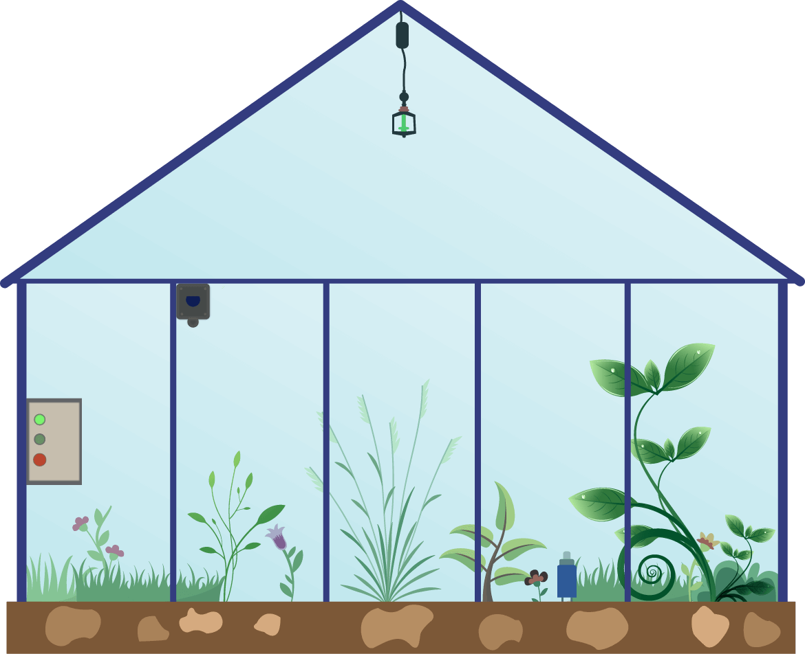

La solution
Une serre connecté
4/16

Slide 5
Les trois aspects essentiel
Luminosité
La photosynthèse
Température de l'air
WITH
WITHOUT
Un élément important pour le développement d'une plante
Humidité de l’air et du substrat
Comme tout être vivant, une plante a besoin d'eau
5/16

Slide 6
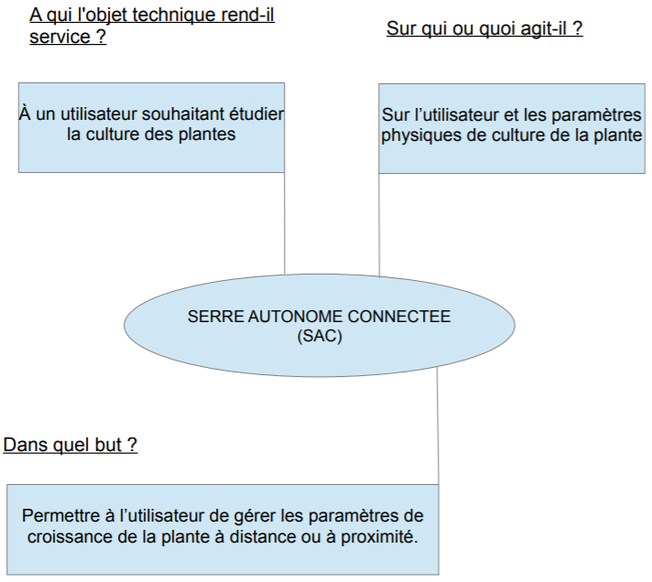
Étude du besoin:
Ce diagramme simple d'utilisation sert de guide pour mener une analyse fonctionnelle du besoin.
6/16

Slide 7
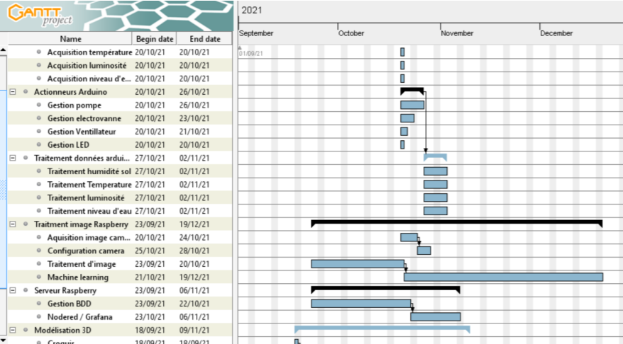
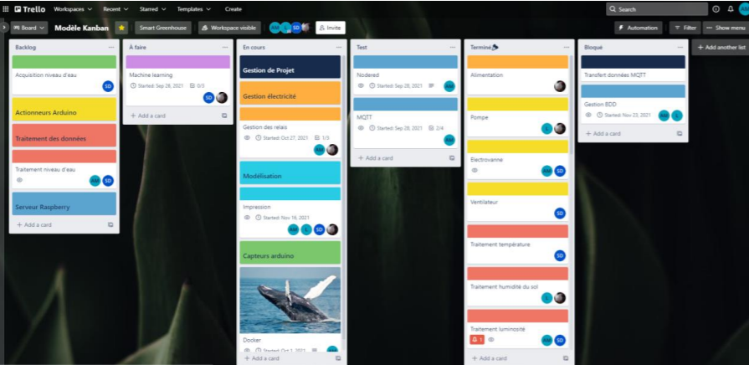
Planification opérationnelle:
Le Gantt présente l’organisation prévue au début du projet,
Trello est utilisé pour suivre l’avancement du projet avec tous les collaborateurs.
7/16

Slide 8
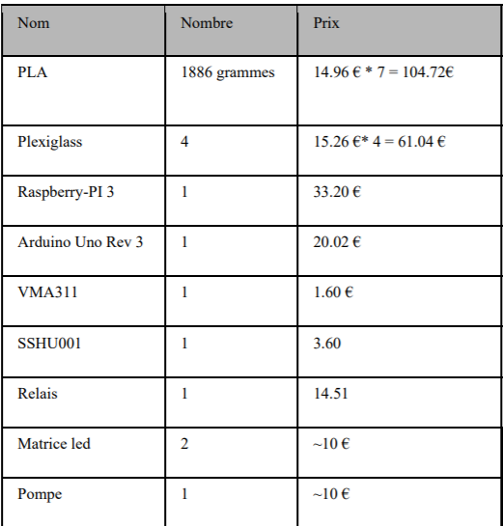

Etude du produit :
Objectif : 200 €
Coût du prototype: 260€
8/16

Slide 9
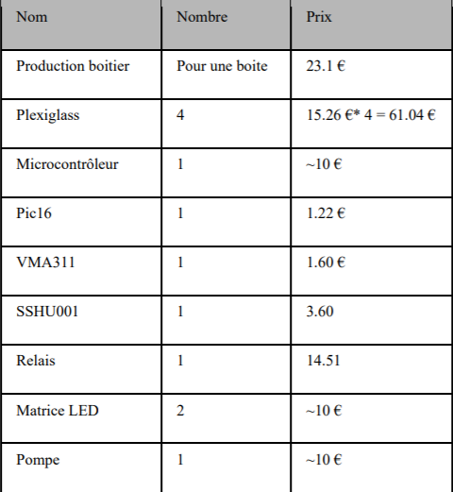

Etude du produit :
Objectif : 200 €
Coût de production: 135 €
9/16

Slide 10

Etude de consommation énergétique:
Raspberry Pi 3 B+: 600 mA
26 kWh par an
Arduino Uno Rev 3: 500 mA
8,7 kWh par an
Mode de mise en veille dans Arduino
10/16

Slide 11
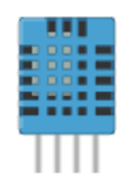
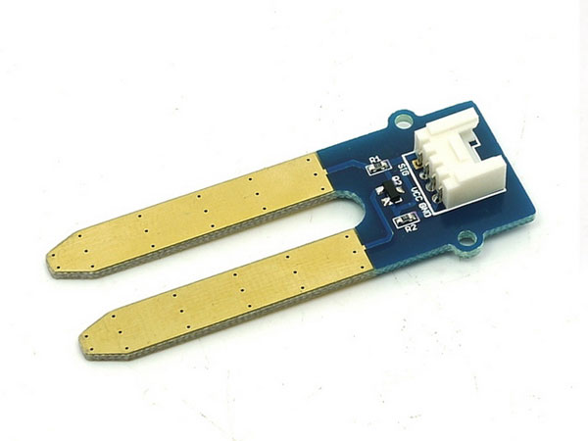
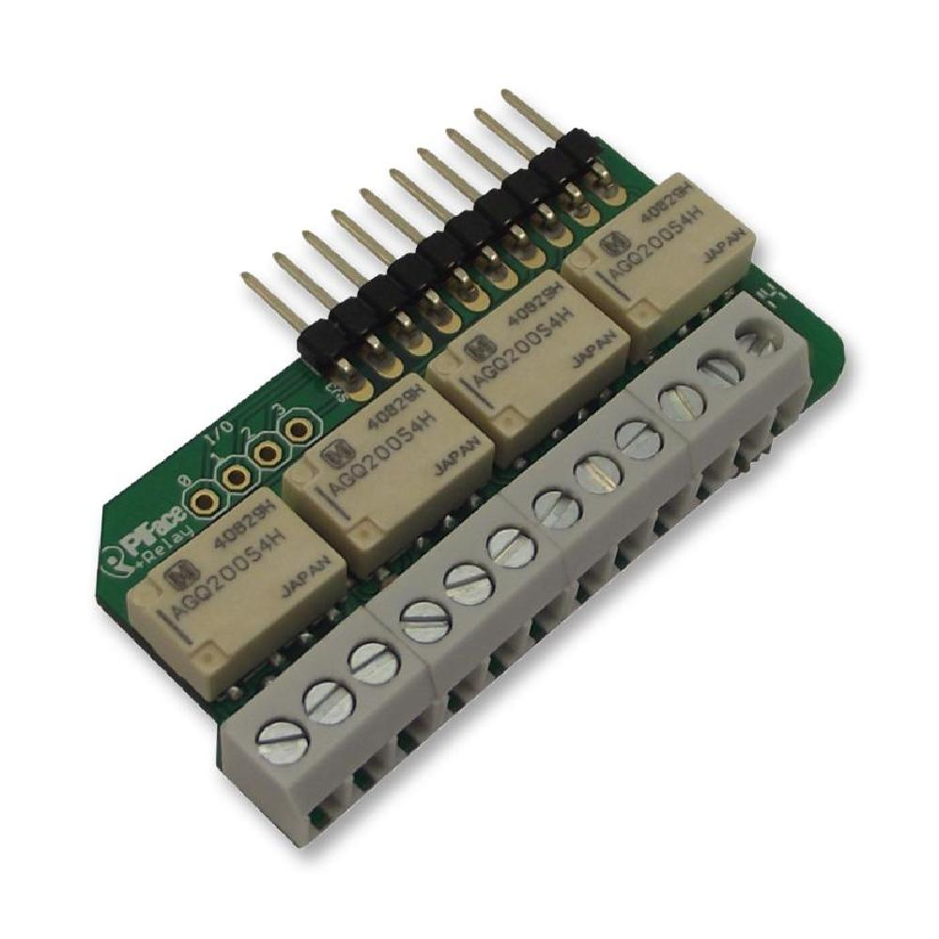
Programmation Arduino
→ Acquisition de données environnemental
→ Envoie de données vers une base de données
11/16

Slide 12
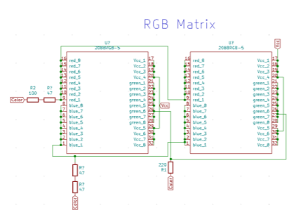
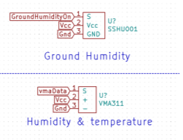
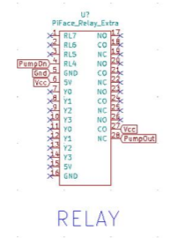
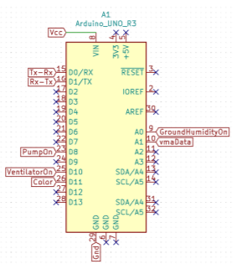
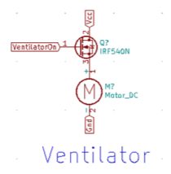
Mise en œuvre
1) Conception de carte
PAS DE ROUTAGE !
12/16

Slide 13
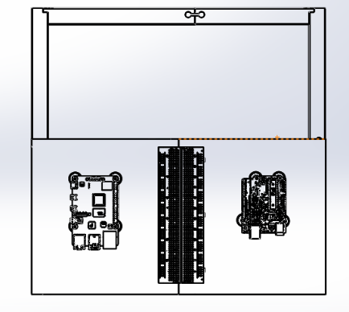

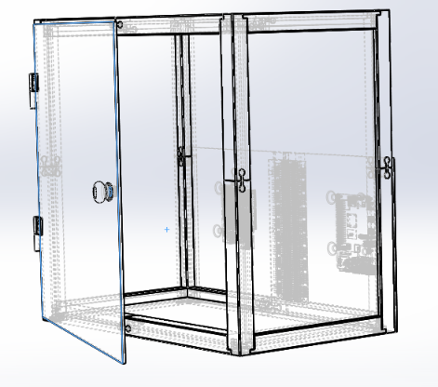
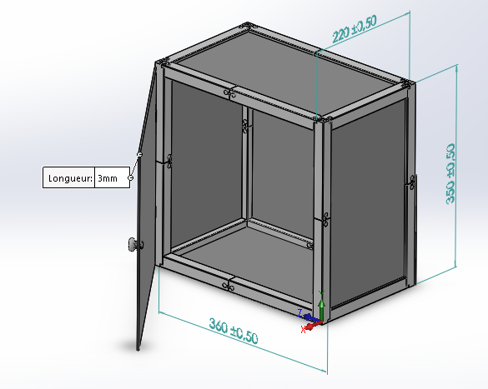
Conception 3D:
13/16

Slide 14
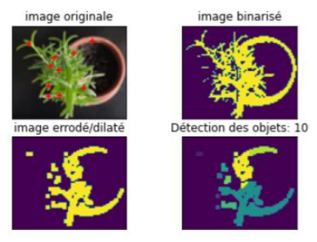
Traitement d’image :
Principe: compter le nombre d’objets vert
Utilisation de fonctions mathématiques
14/16

Slide 15
Conclusion :
Opérationnel:
Traitement d’images
Communication Arduino – Raspberry
Acquisition de données environnemental
Base de données
A implémenter:
Site WEB / graphana
Communication entre le site WEB et la base de données
Automatisation des tâches
15/16

Slide 16
MERCI DE VOTRE ATTENTION !

